Slide 1
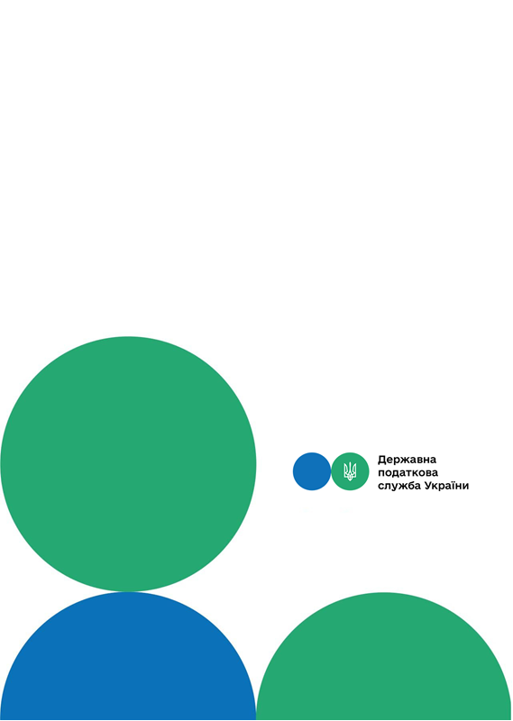
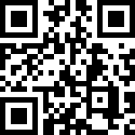
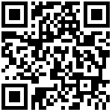
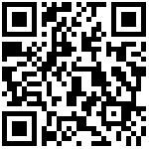
Головне управління ДПС у м. Києві
канал ДПС «Telegram»
Що таке одноразова (спеціальна) добровільна декларація?
сторінка на «Youtube» каналі ДПС
сторінка ДПС на «Facеbook»
Офіційний веб-портал Державної податкової служби України: tax.gov.ua
Інформаційно-довідковий департамент ДПС: 0-800-501-007
7
Грудень 2021

Slide 2
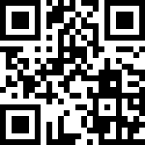
тРАВ
Головне управління ДПС у м. Києві звертає увагу, що для цілей одноразового (спеціального) добровільного декларування одноразова (спеціальна) добровільна декларація (далі – Декларація) – це декларація, в якій відображається така інформація (дані):
відомості про декларанта, достатні для його ідентифікації (прізвище, ім'я, по батькові, реєстраційний номер облікової картки платника податків або у визначених Податковим кодексом України (далі – ПКУ) випадках – серія (за наявності) та номер паспорта громадянина України);
відомості про об'єкти декларування, визначені пп. «а» п. 4 підрозд. 9⁴ розд. ХХ ПКУ, в обсязі, достатньому для ідентифікації кожного з них, зокрема дані про вид, розмір та валюту активу, класифікацію банківських металів. Для грошових активів фізичної особи, розміщених на рахунках у банках або внесених до кредитних спілок та інших небанківських фінансових установ, в одноразовій (спеціальній) добровільній
Друзі, підписуйтеся на офіційні сторінки Державної податкової служби України у соціальних мережах, де ви зможе переглянути новини, актуальні роз'яснення податкових новацій, а також інфографіки та коментарі керівництва, фахівців служби! Буде корисно та цікаво!
Спілкуйтеся з Податковою службою дистанційно за допомогою сервісу «InfoTAX»:
1
6

Slide 3
.
якщо така установа є іноземною юридичною особою – зазначається код, присвоєний органом реєстрації юридичних осіб відповідної держави, або прізвище, ім'я, по батькові та реєстраційний номер облікової картки платника податків (або у визначених ПКУ випадках –
серія(за наявності) та номер паспорта громадянина України чи відповідний документ, що посвідчує особу іноземця або особу без громадянства) фізичної особи – боржника номер та дата документа, що підтверджує право грошової вимоги;
відомості про об'єкти декларування, визначені підпунктами «б» - «е» п. 4 підрозд. 9⁴ розд. ХХ ПКУ, із зазначенням інформації, що дає змогу їх ідентифікувати, зокрема про їх місцезнаходження або місце зберігання (крім предметів мистецтва та антикваріату, дорогоцінних металів, дорогоцінного каміння, ювелірних виробів, банківських металів, які не розміщені на рахунках, пам'ятних банкнот та монет тощо), вид, назву, рік виробництва (випуску) тощо;
самостійно визначена декларантом у національній валюті база для нарахування збору з одноразового (спеціального) добровільного декларування. До Декларації декларант зобов'язаний додати копії документів, що підтверджують вартість об'єктів декларування, у разі місцезнаходження (реєстрації) активу фізичної особи за межами України та/або у разі декларування валютних цінностей, розміщених на рахунках у банках в Україні, та прав грошової вимоги, визначених підпунктом «а» п. 4 підрозд. 9⁴ розд. ХХ ПКУ. У разі місцезнаходження (реєстрації) інших активів фізичної особи в Україні декларант може додати копії документів, що підтверджують вартість об'єктів декларування;
ставка та сума збору з одноразового (спеціального) добровільного декларування.
В Декларації не зазначається інформація про джерела одержання (набуття) декларантом об'єктів декларування. Контролюючому органу забороняється вимагати додаткові
3
4

Slide 4
документи, крім передбачених цим пунктом.
Інформація, що міститься в Декларації, є податковою інформацією.
декларації зазначається найменування та інші відомості про банківську або небанківську фінансову установу (код за Єдиним державним реєстром підприємств та організацій України; якщо така установа є іноземною юридичною особою – зазначається код, присвоєний органом реєстрації юридичних осіб відповідної держави), в якій відкриті відповідні рахунки, на яких зберігаються валютні цінності, або до якої зроблені відповідні внески, та відповідно до законодавства засвідчений документ, що підтверджує наявність задекларованих грошових активів фізичної особи на відповідному рахунку.
Для прав грошової вимоги (у тому числі грошових коштів, позичених декларантом третім особам за договором позики) в Декларації зазначається найменування та інші відомості про юридичну особу – боржника (код за Єдиним державним реєстром підприємств та організацій України;
5
2

